Slide 1
Tatrzański park narodowy
Viktor Pynylo, 21626, ITZ06IS

Slide 2
Projekt - tytuł
Krótki opis projektu, np. dla systemu zarządzania budynkami użyteczności publicznej:
„System zarządzania budynkami użyteczności publicznej. System składa się z dwóch części:
bazy danych budynków użyteczności publicznej znajdujących się w zarządzie jednostki terytorialnej wraz z informacjami o budynkach…” - (np. przeznaczenie, ilość miejsc, imprezy organizowane w danych budynkach) „…oraz danych przestrzennych lub odwołania do danych przestrzennych w bazie SIP.”;
„…Systemu Informacji Przestrzennej, zwierającego dane przestrzenne wraz z danymi pochodzącymi z bazy danych”… lub podłączenie do bazy danych „…, a także wizualizacje tych danych.” – krótki opis, np. Geometria w której zapisane są dane dotyczące kształtu i położenia, dane statystyczne, itd.

Slide 3
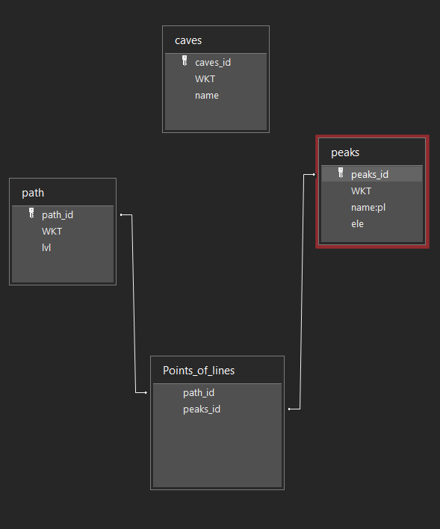
Diagram Encji – krótkie omówienie encji
Caves
Zawiera informacje o jaskiniach: caves_id — klucz główny, WKT — reprezentacja geometrii w formacie WKT. name — nazwa jaskini.
Path
Zawiera informacje o szlakach: path_id — klucz główny, unikalny identyfikator szlaku. WKT — reprezentacja geometrii szlaku. lvl — poziom trudności szlaku.
Peaks
Zawiera informacje o szczytach górskich: peaks_id — klucz główny. WKT — reprezentacja geometrii punktu. name:pl — nazwa szczytu w języku polskim. ele — wysokość szczytu n.p.m.
Points_of_lines,
Tabela pomocnicza (relacja wiele-do-wielu) łącząca szlaki z punktami (szczytami):
Tabela Points_of_lines łączy szlaki (path) ze szczytami (peaks), wskazując, które punkty leżą na danym szlaku.

Slide 4
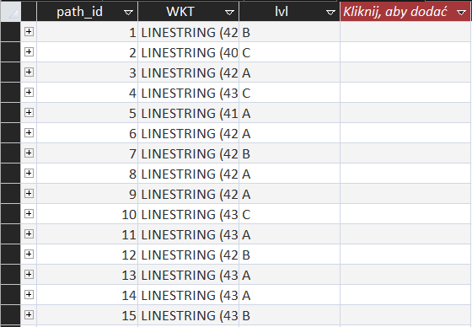
Dane przechowywane w tabelie Path
Pah_id - Unikalny indeyfikator
WKT - punkty na mapie reprezentujace szlaki
LVL - poziom trunosci

Slide 5
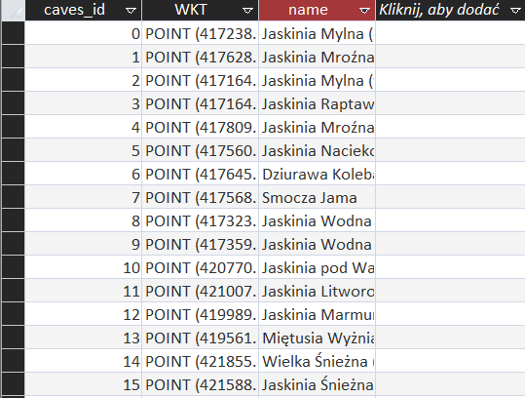
Dane przechowywane w tabelie Caves
Caves_id - Unikalny indeyfikator
WKT - punkty na mapie reprezentujace szlaki
Name – polska nazwa jaskinii

Slide 6
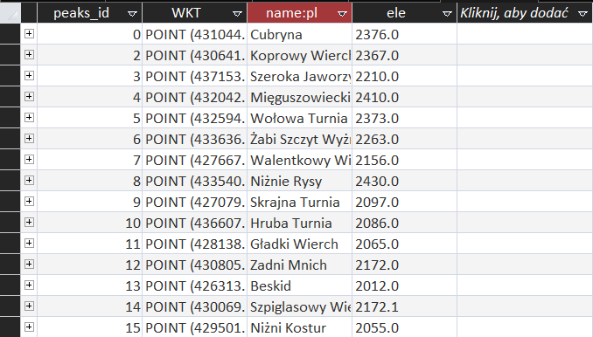
Dane przechowywane w tabelie Peaks
Peaks_id - Unikalny indeyfikator
WKT - punkty na mapie reprezentujace szlaki
Name:pl - polska nazwa szczytu
Ele – wysokosc szczytu

Slide 7
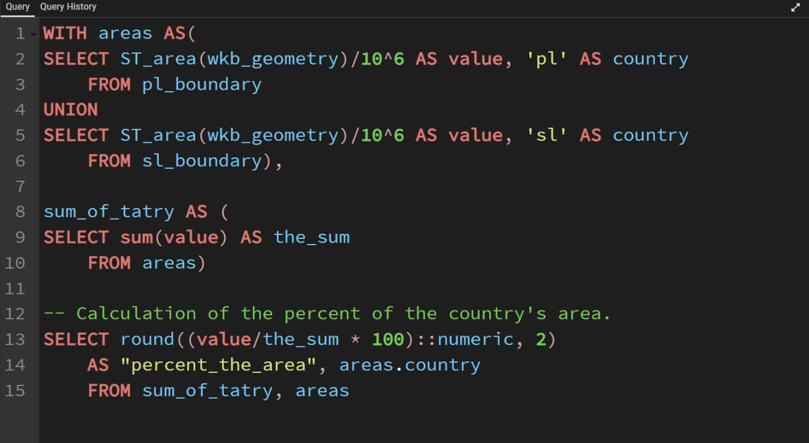
Kwerendy (1-2 slajdy – 2-4 kwerend)
W tym przypadku zapytanie składa się z (CTE).
Pierwsze CTE to areas AS (...). Całe jego ciało (SELECT) zawarte jest przed przecinkiem.
Potem możemy odwołać się do tego CTE w części FROM głównego zapytania.To konkretne CTE zawiera dwa zapytania połączone klauzulą UNION, które liczą powierzchnię „tatr” w Polsce i na Słowacji.
Kolejne CTE to suma wartości.Ostatnie CTE to główne zapytanie, które oblicza procentowy udział poszczególnych wartości.

Slide 8
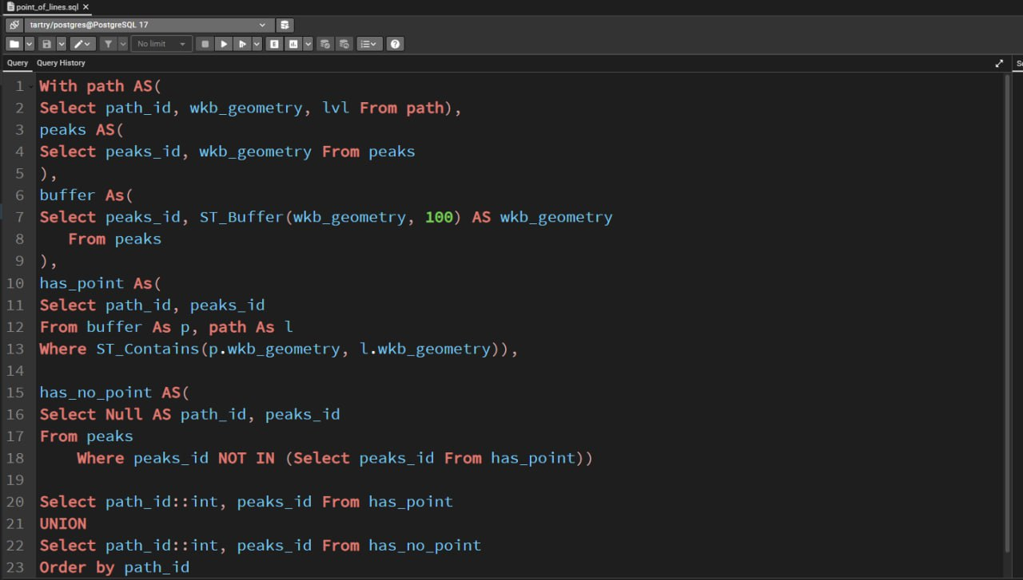
Kwerendy (1-2 slajdy – 2-4 kwerend)
Pierwsze dwa CTE – path i peak – służą do oczyszczenia danych z niepotrzebnych kolumn.
Trzeci CTE – tworzy bufory przestrzenne: okręgi o promieniu 100 metrów, gdzie środkiem każdego okręgu jest współrzędna „piku”.
Dalej:hasPoint sprawdza, które linie przecinają się z danym buforem – czyli czy jakaś linia znajduje się w promieniu 100 metrów od piku.hasNoPoint identyfikuje te piki, które nie mają żadnej przecinającej się linii.
Na końcu następuje połączenie wyników, żeby zbudować tabelę points_of_lines, która jest tabelą pośrednią do relacji wiele-do-wielu między punktami (peak) i liniami (path).

Slide 9
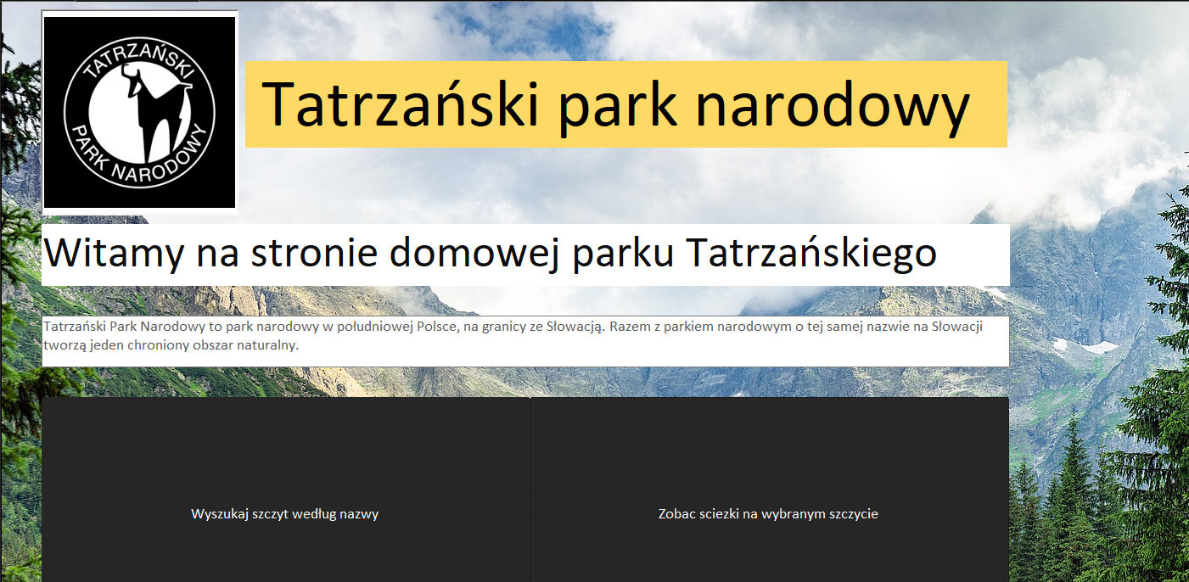
Formularz
Możemy wyszukiwać szczyty poprzez wpisanie części nazwy oraz użytkownik ma możliwość wyszukiwania ścieżek na wybranym szczycie.

Slide 10
Wizualizacje (1-3 slajdy)
Ilustracja przedstawiająca dane z SIP.
Opis zwizualizowanych danych.

Slide 11
Możliwości rozwoju systemu
Kilka punktów mówiących w jaki sposób należałoby w Państwa opinii rozbudować system w celu przystosowania go do pełnej funkcjonalności – w raz z krótkim opisem.
Np.:
Rozbudowa danych przestrzennych o trzeci wymiar – i w jakim celu;
Wprowadzenie algorytmu optymalizacji;

Slide 12
„przy wystąpieniu”
Rozpoczęcie – prezentujecie Państwo materiał przed całą grupą, warto rozpocząć od formuły „Szanowni Państwo, tematem mojego wystąpienia jest:…”
Na koniec warto użyć sformułowania: „Dziękuję Państwu za uwagę.”
Formatowanie prezentacji - zachęcam Państwa do unikania opcji „przejść” i „animacji” udostępnionych w PP. Dodatkowo mniej męczące dla odbiorcy jest prezentowanie treści ciemną czcionką na jasnym tle.
Należy unikać jaskrawych kolorów, a w szczególności jaskrawej czcionki na ciemnym tle.

